Slide 1
Ateliers d’été : Partie 3 de 3 – Points à considérer pour votre CIPR – Habiletés interpersonnelles
Ed Mahony,
Mahony Advocacy

Slide 2
Détails pratiques
Cette série de webinaires a pour but de donner aux familles quelques consignes claires qui leur permettront de tirer le meilleur parti du CIPR de leur enfant.
Une liste de ressources vous sera fournie pour vous aider dans ce processus, à laquelle Ed se rapportera tout au long de l'atelier.
Ce webinaire est le troisième d'une série de trois ateliers auxquels nous encourageons toutes les familles à assister.

Slide 3
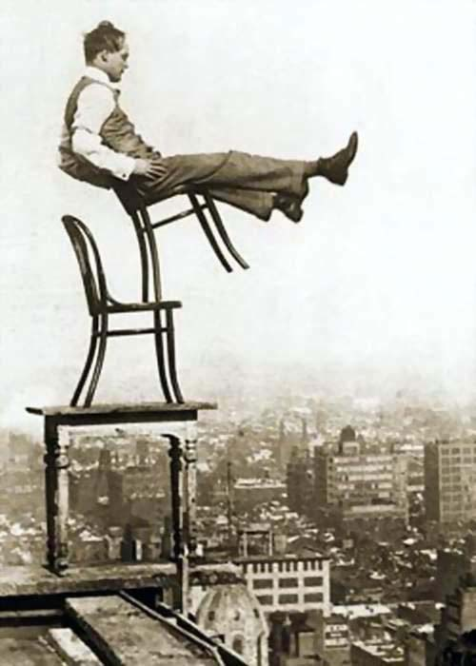
Leçons tirées de mes conversations avec des parents qui sont des revendicateurs efficaces
Les revendicateurs efficaces savent respecter la très mince ligne de démarcation qui sépare le ton amical et le ton excessivement antagoniste.
Les parents trop amicaux hésitent à repousser les limites du possible.
Les parents excessivement antagonistes risquent de s’aliéner la « bonne volonté » du personnel.
Ce qu’il faut, c’est trouver un juste milieu entre ces deux pôles

Slide 4
Une réelle collaboration
Tous les participants comprennent les droits et les responsabilités de chacun
Égalité à la table
Cheminer en harmonie
Règlement181/98

Slide 5
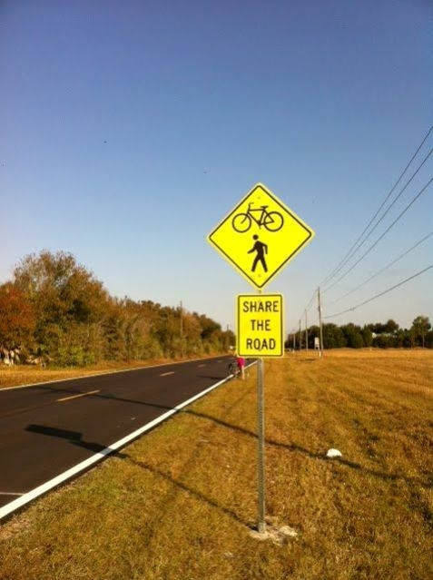
Une réelle collaboration
Pensez à votre quotidien:
Vous et votre voisin coexistez harmonieusement grâce à une série de règles qui définissent vos droits et responsabilités.
Au volant de votre voiture, ça fonctionne bien grâce à un ensemble de lois qui encadrent le comportement routier des gens.

Slide 6
Une réelle collaboration
Les règles et règlements favorisent la collaboration.
À long terme, une compréhension commune des règles engendre un environnement plus productif.

Slide 7
Règles des réunions
Garder son calme
Faire valoir son point de vue, mais sans agressivité
Être poli mais persévérant
Savoir que l'autorité se situe parfois à un niveau beaucoup plus haut que celui occupé par les participants à la réunion
Savoir qu'une réunion n'est souvent qu'un maillon d'une longue chaîne d'événements

Slide 8
Règles des réunions (suite)
Ne vous sentez pas obligé de tout régler en une seule interaction
Vous n'achèteriez pas une voiture usagée de cette façon
Prenez des notes, rédigez un résumé de la rencontre, fixez des délais
Recueillez et organisez les données, les formulaires, les évaluations et les autres informations concernant votre enfant
Soyez minutieux

Slide 9
Embûches
Les obstacles sont inévitables.
Préparez-vous à la possibilité d’une embûche à une réunion du CIPR / Planifiez en fonction des embûches
Façons d’atténuer les embûches ou d’y répondre
Faites vos devoirs
Fixez des objectifs réalistes / obtenez une opinion objective sur les situations
Concentrez-vous sur les intervenants qui sont favorables à vos interventions
Donnez au préalable une idée de votre intention et de vos arguments
Ayez une attitude positive, à la fois tournée vers l'avenir et focalisée.

Slide 10
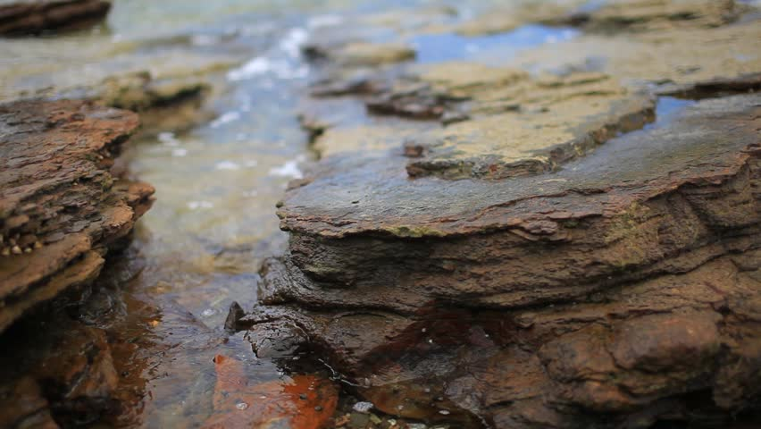
Embûches
Trouvez des choses positives à dire tout au long de la réunion
Concentrez-vous sur ce qui est important
Acceptez et validez l’information qui vous est communiquée
Écoute active

Slide 11
Répondre de façon positive
Faites attention au langage corporel / au contact visuel / au ton / à ce que vous dites.
« Si je comprends bien, vous ne pensez pas que l’école peut nous aider à ce sujet. »
« Je constate que ce n'est pas quelque chose que l'école fait habituellement. Le Guide du Conseil/la Loi sur l'éducation, le plan d'éducation spécialisée, etc. prévoit que… . J'apprécie tout ce que l'école fait pour ma fille. J'ai l'intention d'aller de l'avant avec ma proposition. Je vous remercie de tous vos efforts… »

Slide 12
Répondre de façon positive
Surveillez votre état émotionnel.
Amenez quelqu'un avec vous.
Si vous sentez que vous devenez bouleversé, envisagez de demander une pause.
Envisagez de demander à la personne qui vous accompagne de faire valoir vos arguments avec vous.

Slide 13
Ressources
Cheminer en harmonie
Règlement 181/98
Autisme Ontario

Slide 14
Communiquez avec Ed!
www.mahonyadvocacy.com

